Slide 1
Rio marocaso Taller 2 - Cartografía base
Moisés Carvajal Angarita
2023-S2

Slide 2
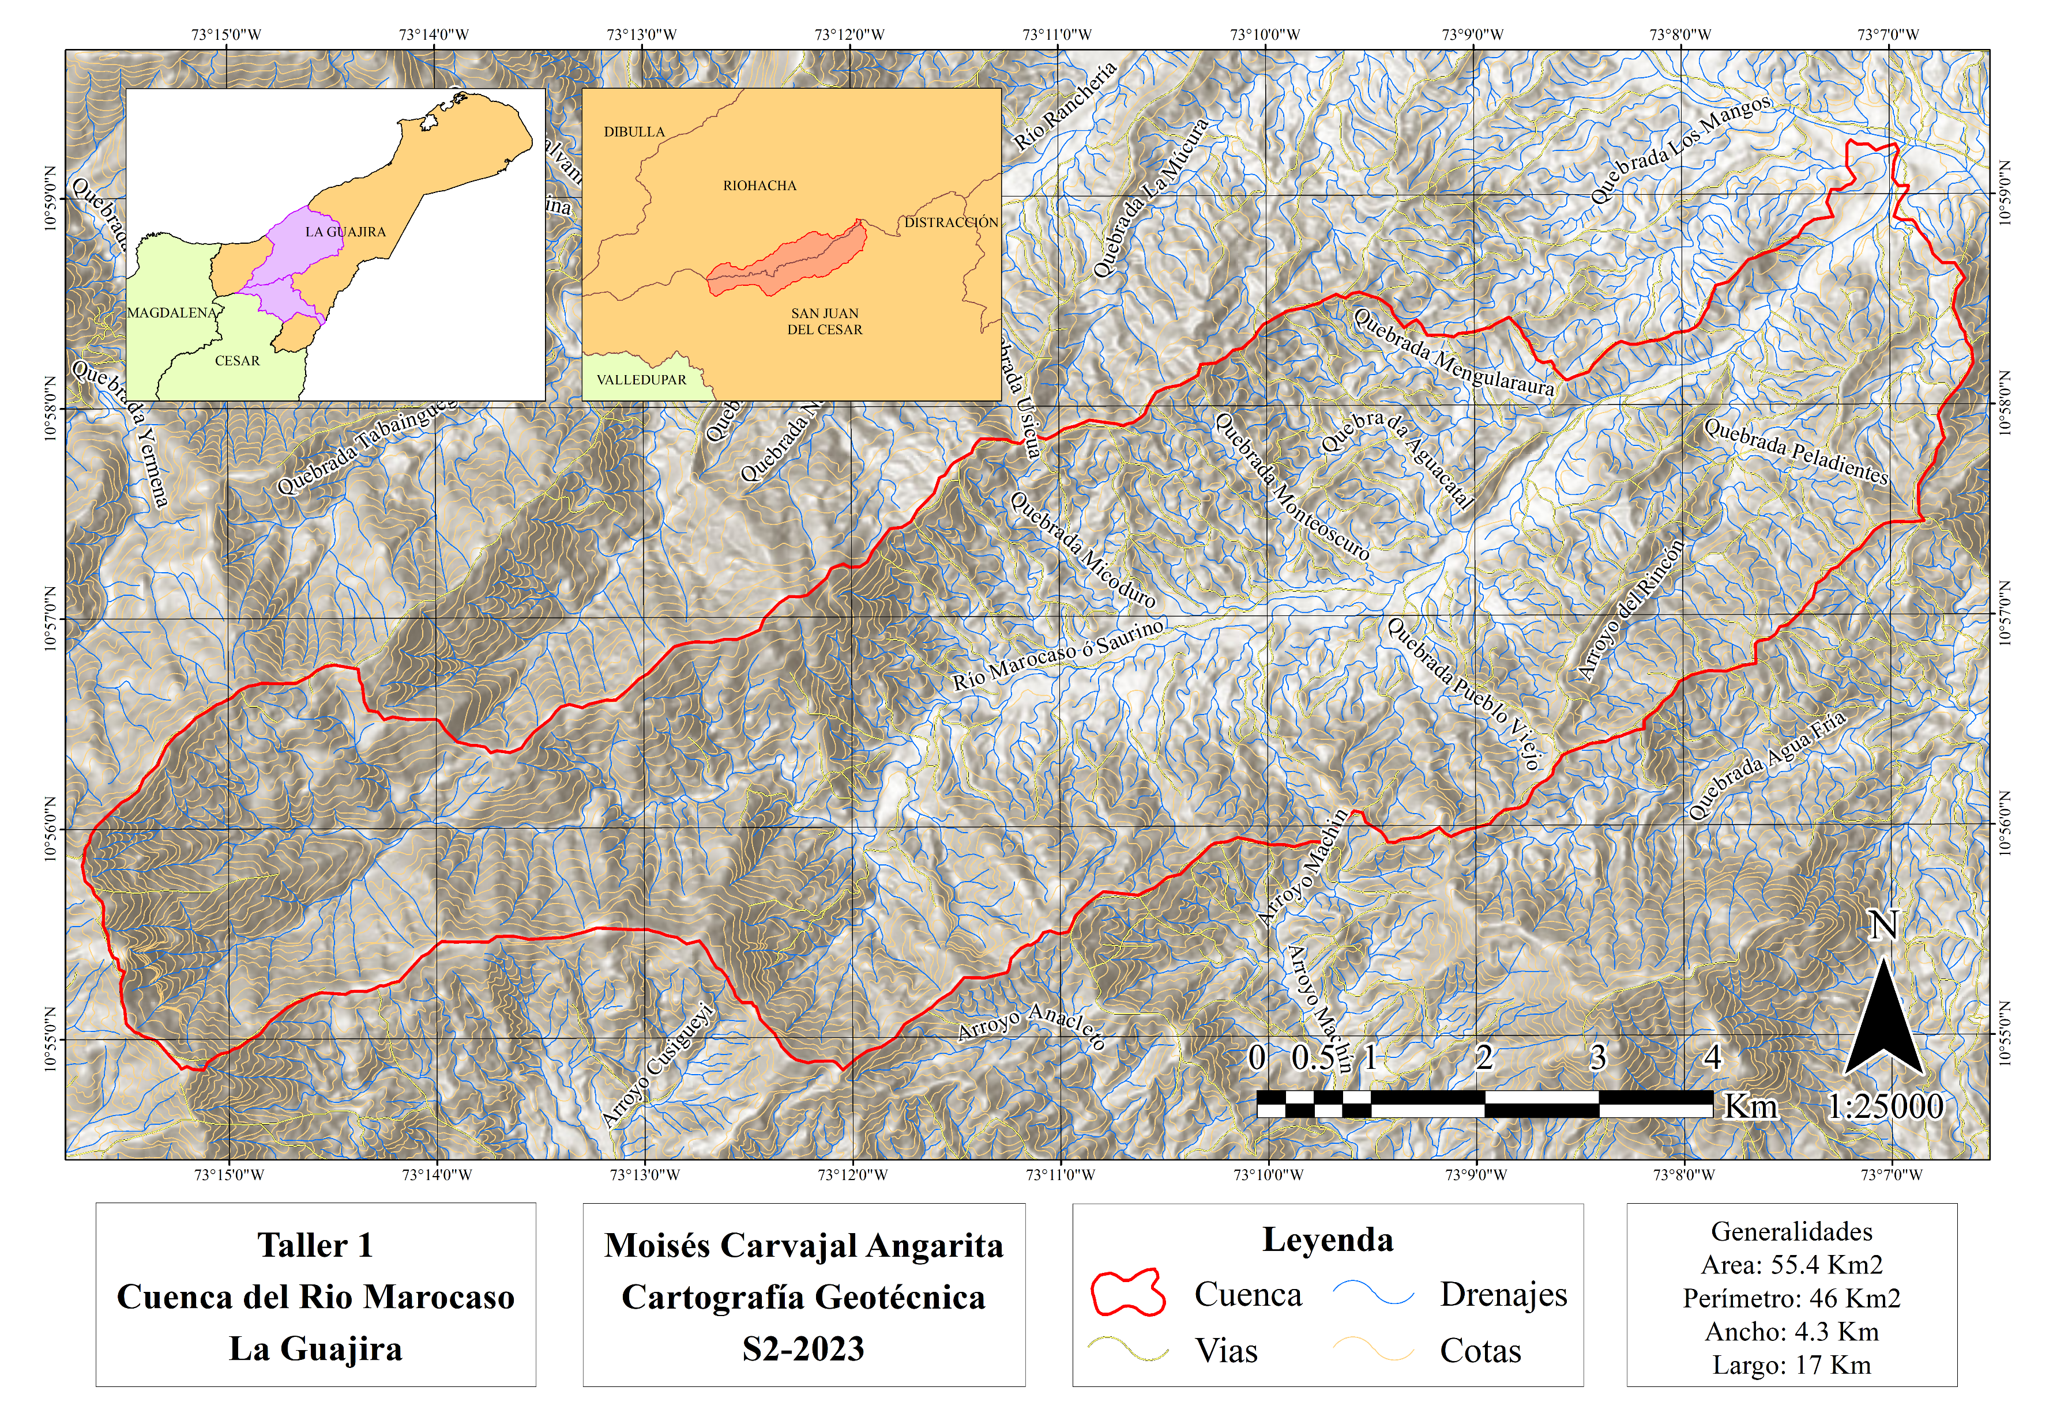
Generalidades
La cuenca del río Marocaso se encuentra en el Departamento de la Guajira a una altitud de aproximadamente 658 m.s.n.m., entre los municipios de Rihoacha y San Juan del Cesar.
Nace directamente desde las montañas de la Sierra Nevada de Santa Marta y es un afluente directo del Rio Ranchería.

Slide 3
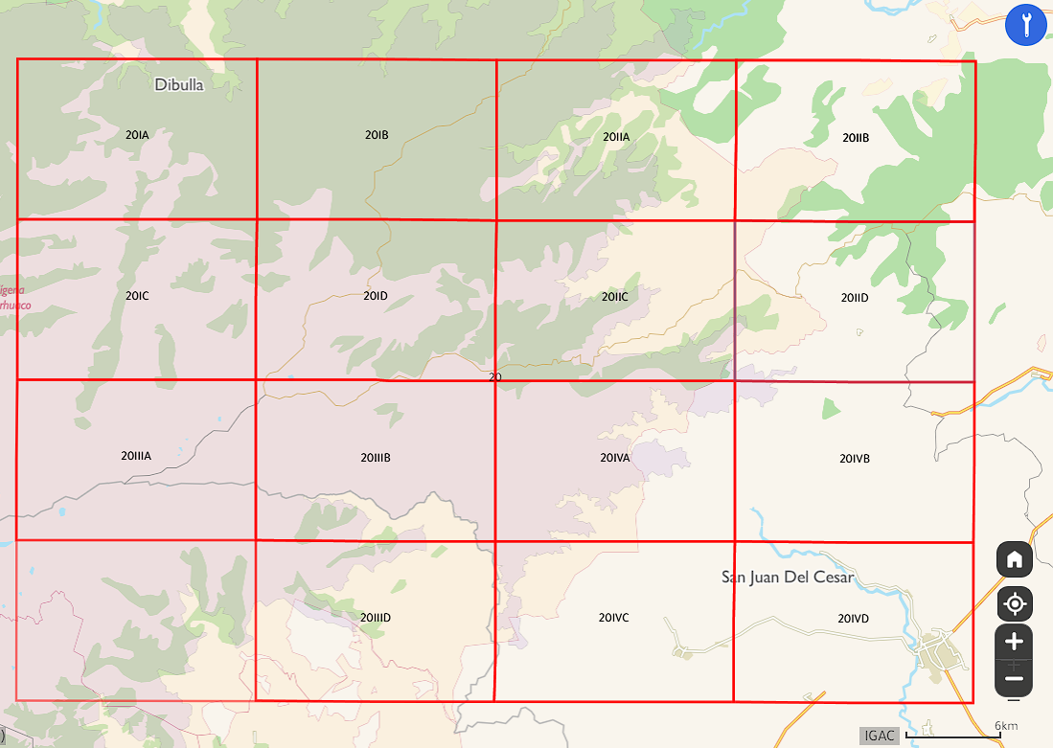
Cartografía base
Para la cartografía base, se utilizaron las planchas del IGAC 1:25000:
20ID
20IIC
20IID
20IIIB
20IVA
20IVB
Obtenidas del portal Colombia en Mapas.
Adicionalmente, se utilizó un DEM de 12.5M de Alos Palsar.

